Slide 1
Korišćenje ITC TradeMap-a u analizi izvoza voća i povrća
Zlatko Jovanović, MBA
Farming Eastern Europe

Slide 2
Šta je ITC TradeMap?
Razumevanje strukture i evolucije međunarodnih tržišta je od suštinskog značaja i za firme/proizvođače, ali i za institucije koje daju podršku (npr. savetodavna služba). Firme/proizvođači koji teže da izvoze žele da saznaju kakve su im mogućnosti na svetskom tržištu:
Kakva je struktura svetskog tržišta za proizvod?
Sa kojim državama trenutno trguje moja zemlja?
Gde su mogućnosti za diversifikaciju tržišta?
Koje tarifne barijere postoje na određenom tržištu?
Koje zemlje se takmiče na određenom tržištu i globalno?

Slide 3
Šta je ITC TradeMap?
Instovremeno institucije koje daju podršku sektoru (npr. poljoprivredi, kao što su PKS, Razvojna Agencija Srbije, Ministarstvo poljoprivrede, Savetodavna služba…) žele da procene konkurentnost domaćeg i sektorskog trgovinskog učinka i identifikuju prioritetne proizvode i postavljaju pitanja:
Koja su prioritetna tržišta i proizvodi za unapređenje trgovine?
Koje zemlje snabdevaju većinu uvoza moje zemlje?
Koji alternativni izvori snabdevanja su dostupni?
U kojim oblastima moja zemlja ima konkurentsku prednost?
Koji je trenutni trgovinski učinak moje zemlje?
Za koje proizvode postoji potencijal za povećanje bilateralne trgovine?
Kakvi su trgovinski tokovi između moje zemlje i određene grupe zemalja?

Slide 4
Šta je ITC TradeMap?
Trgovinska mapa (TRADEMAP) je razvijena od strane Međunarodnog trgovinskog centra UNCTAD/STO (ITC) kako bi se odgovorilo na ova i srodna pitanja sa ciljem olakšavanja istraživanja tržišta, praćenja nacionalnog trgovinskog učinka proizvoda, otkrivanja komparativnih i konkurentskih prednosti, identifikovanja potencijala za diversifikaciju tržišta ili proizvoda, određivanja prioriteta programa razvoja trgovine za firme i za institucije, ali i davanja preporuka/podrški za strukturu biljne proizvodnje i sl.

Slide 5
Šta je ITC TradeMap?
Transformisanjem velikog obima primarnih trgovinskih podataka u pristupačan, jednostavan i interaktivan web alat, Trade Map pruža korisnicima indikatore o učinku zemlje ili proizvoda, o potražnji, o alternativnim tržištima i ulozi konkurenata.
Ovaj alat daje informacije organizovane u tabele, grafikone i mape i dozvoljava upite na osnovu proizvoda, grupe proizvoda, zemalja i regionalnih grupa zemalja za izvoz ili uvoz.
Link: https://www.trademap.org/Index.aspx

Slide 6
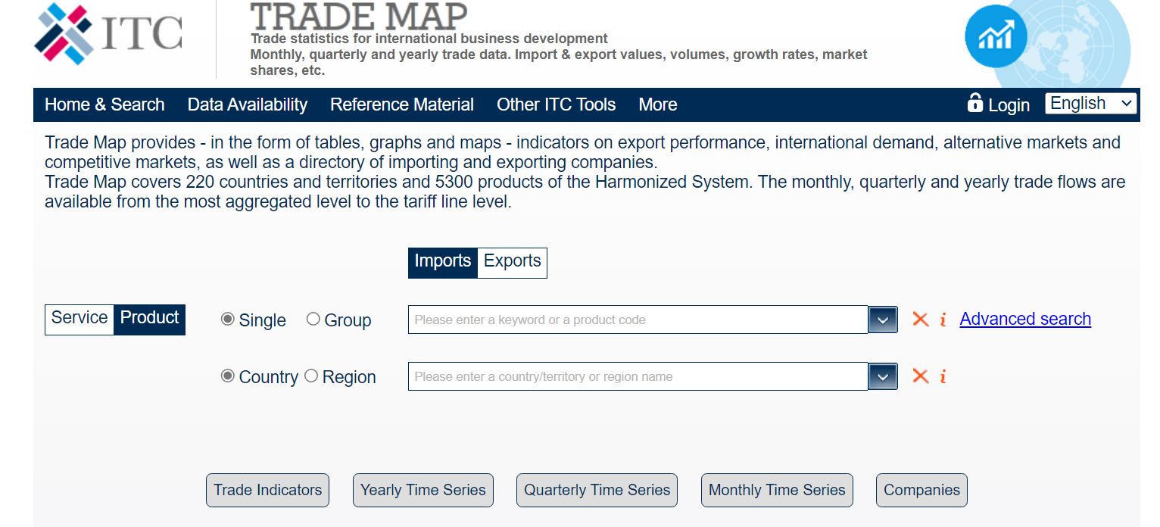

Slide 7
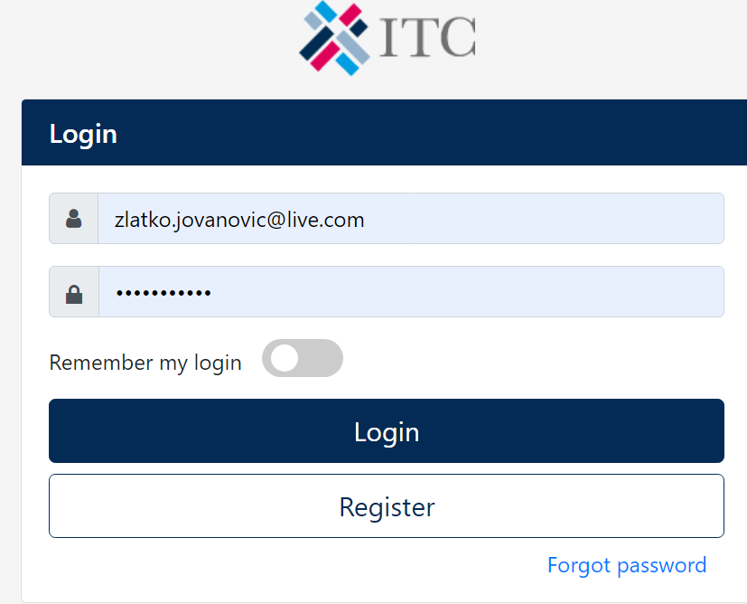
Korak 1: Registracija
Nakon prve registracije, tokom narednih poseta koristimo „Login“

Slide 8
Pretraga… primer sveža borovnica, izvoz iz Srbije
Odabrati dugme “Exports”
U carinskoj tarifi (PDF dokument) potražimo (ćirilicom) pojam borovnicе, pa se usredsredimo na tarifnu liniju 081040
DOVOLJNO JE ZABELEŽITI TARIFNI KOD OD 6 CIFARA (HS-6).
Uneti kod u ITC Trade Map u polje “Product/Single”

Slide 9
Pretraga… primer sveža borovnica, izvoz iz Srbije
U sledeće polje uneti „Serbia“ i treće polje možemo ostaviti prazno
Potom odaberemo dugme „Trade Indicators“

Slide 10
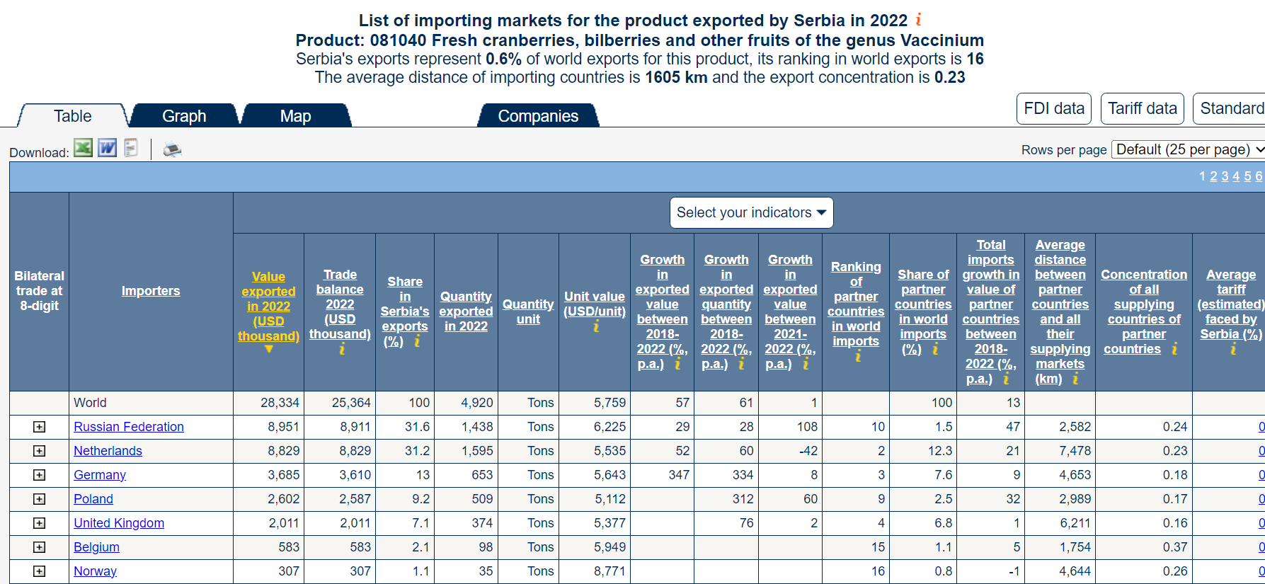
Rezultati pretrage…

Slide 11
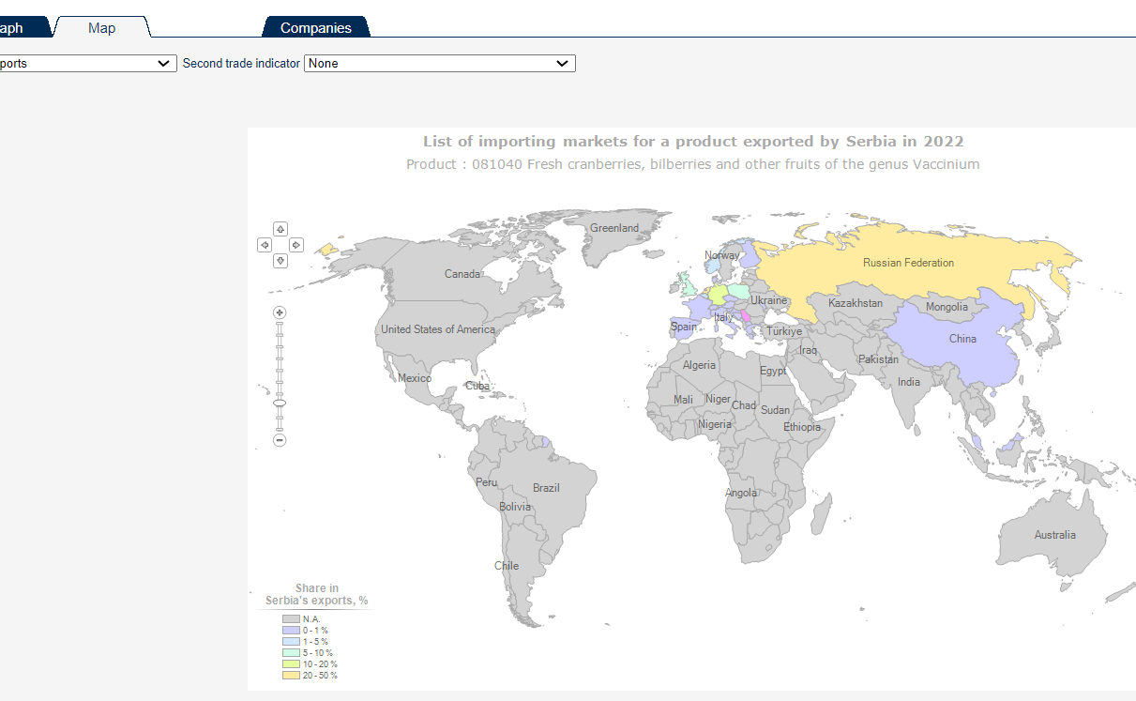
Grafički prikaz - mapa

Slide 12
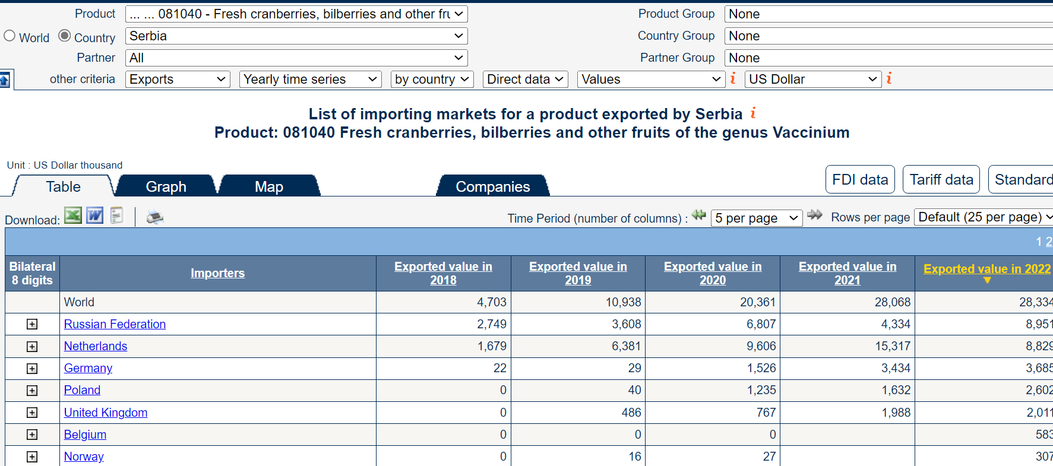
Tabela, godišnje vremenske serije… čuvanje kao Excel dokument.
2
1
3

Slide 13
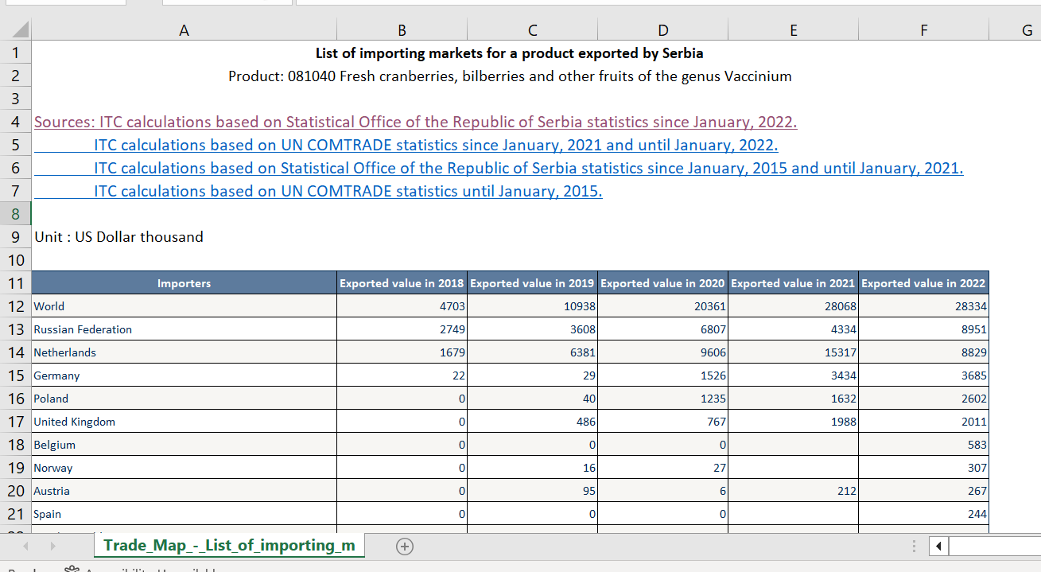
Excel dokument
Obratiti pažnju na jedinice mere, valute…

Slide 14
Drugi alati na ITC internet stranici

Slide 15
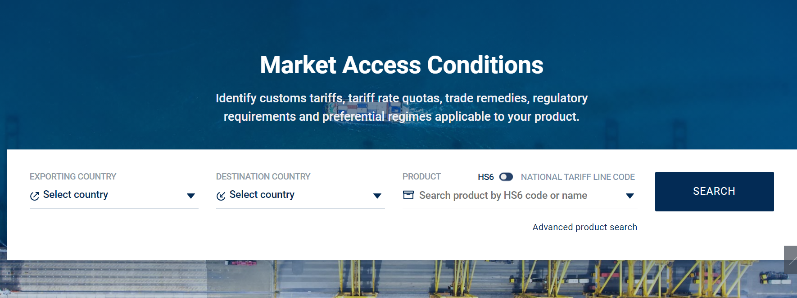
Market Access Map – Alat za analizu uslova za nastup na tržištima (www.macmap.org)

Slide 16
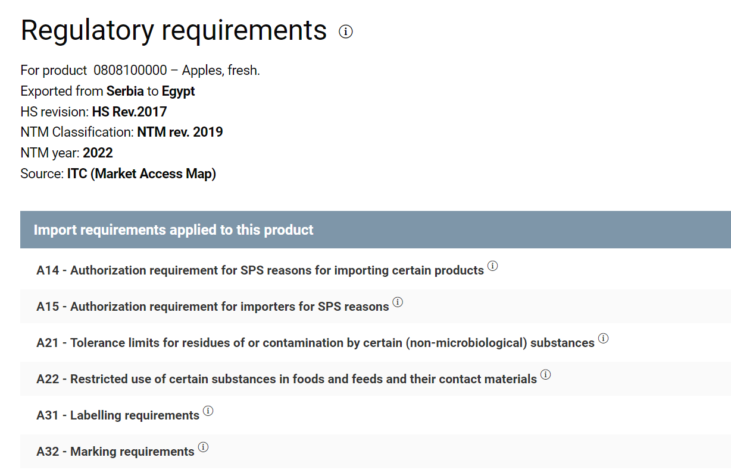
Primer: srpske jabuke za Egipat…
4
1
2
3
Regulatorni zahtevi…
Carinske dažbine…

Slide 17
Hvala na pažnji

